Slide 1
§ 33. СССР в 1945—1953 гг.

Slide 2
Проверка д/з

Slide 3
План урока
Послевоенное восстановление
Политическое развитие
Внешняя политика

Slide 4
1. Послевоенное восстановление

Slide 5
Последствия войны
Огромные человеческие жертвы (почти 27 миллионов человек погибло)
В руинах лежали 1700 городов и 70 тысяч сёл и деревень
Разрушены более 30 тысяч предприятий
Сельское хозяйство давало лишь 60% довоенного уровня
Нехватка товаров первой необходимости, стратегического сырья

Slide 6
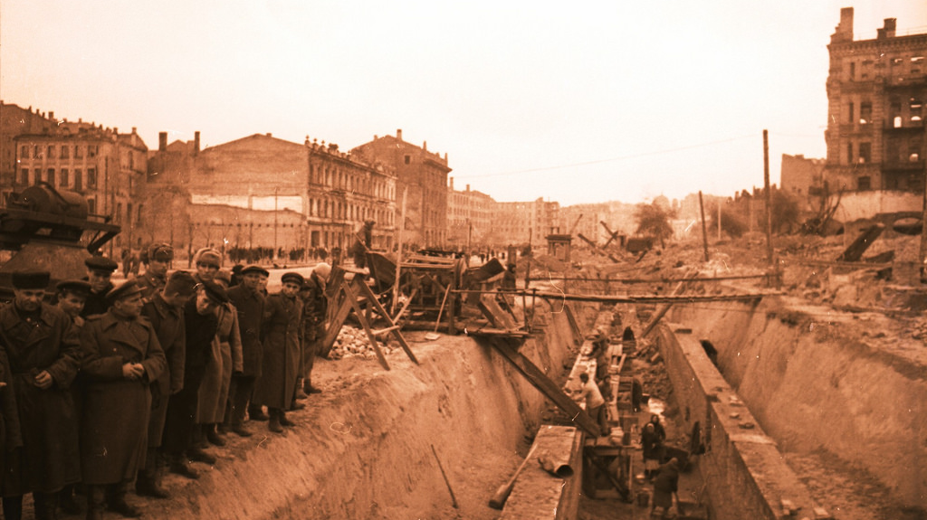

Slide 7
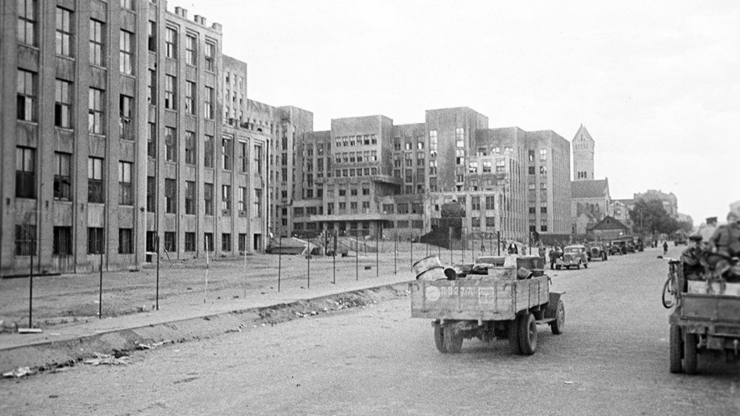

Slide 8
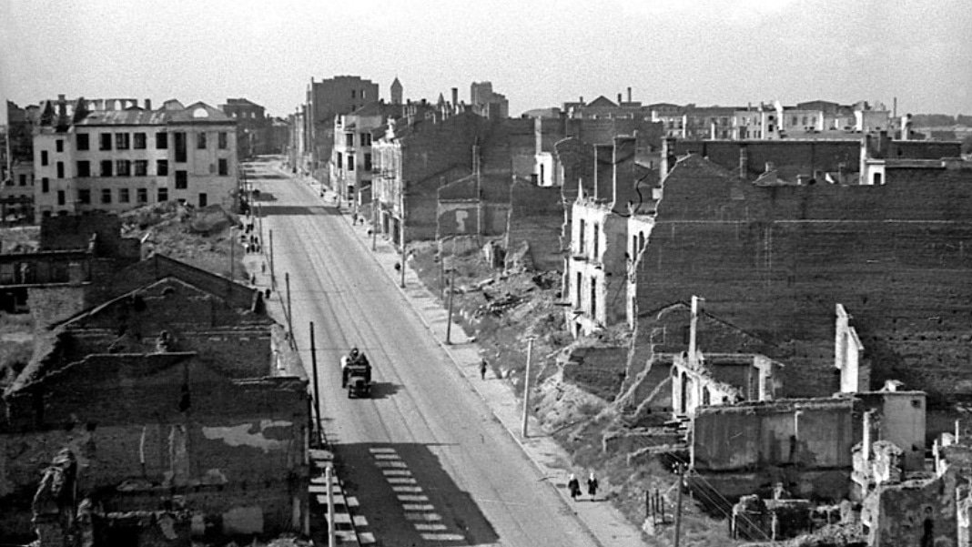

Slide 9
Мероприятия по восстановлению
Восстановление старых и строительство новых заводов и фабрик (основное внимание уделялось сталелитейной, угольной промышленности и тяжелому машиностроению, а также развитию науки, технологий и вооружений)
Восстановление разрушенных хозяйств
Восстановление городов и сёл, массовое строительство жилья

Slide 10
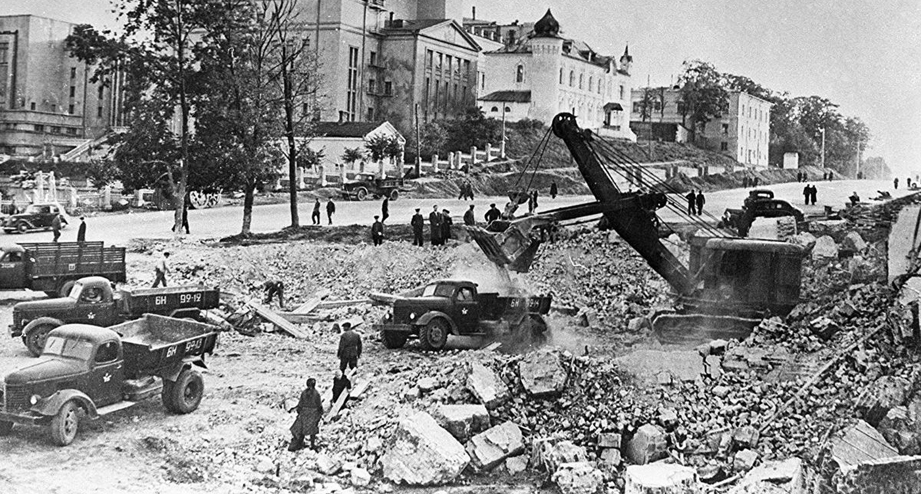

Slide 11
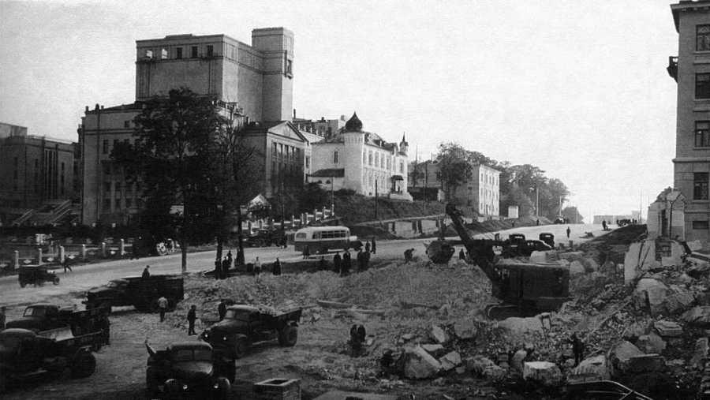

Slide 12
Итоги восстановления
Построено более 6200 предприятий
К 1950 г. уровень производства превысил довоенный на 73%
В начале 1950-х гг. Сельское хозяйство вышло на довоенный уровень
Экономика по-прежнему была сильно милитаризована
В стране недостаточно производилось предметов народного потребления. Поддерживать высокие темпы развития можно было только за счет эксплуатации внутренних ресурсов, что в будущем грозило экономической катастрофой

Slide 13
2. Политическое развитие

Slide 14
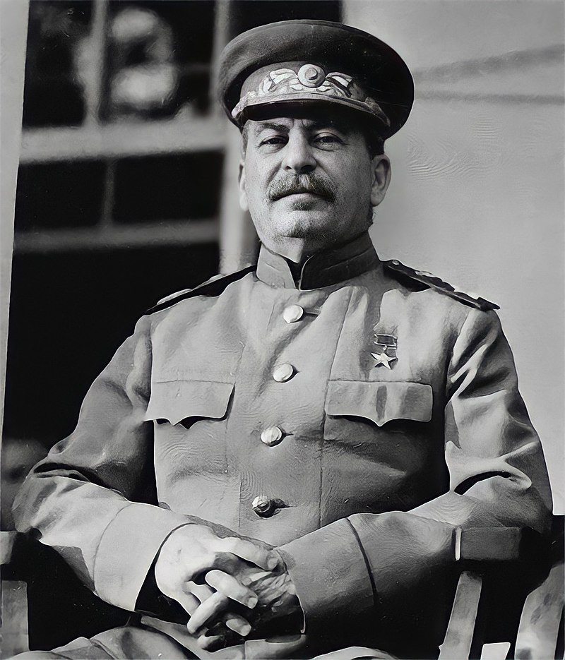
Иосиф Сталин
Глава советского государства с 1945 по 1953 г.

Slide 15
Основные положения
Советскому руководству пришлось считаться с тем, что настроение и чувства советских людей изменились
Сократились гонения на религию, люди стали более свободно выражаться
В стране наметился постепенный отход от принципов диктатуры пролетариата

Slide 16
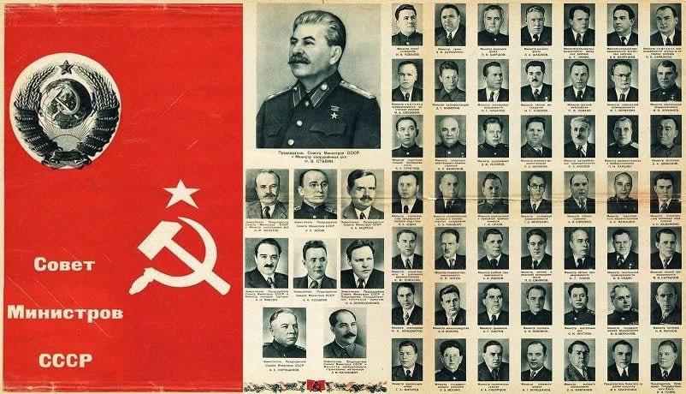
1946 г. - Совет Народных комиссаров преобразован в Совет Министров

Slide 17
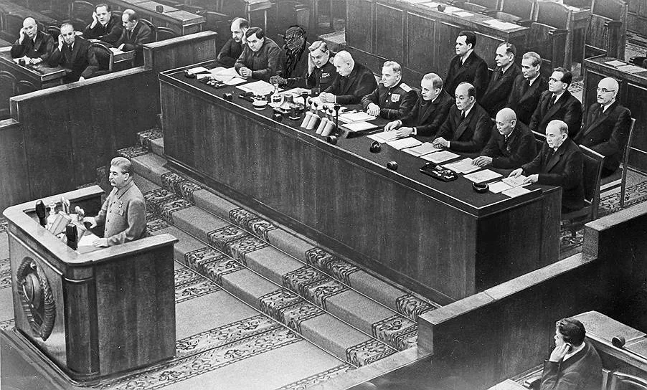
1952 г. - Всесоюзная коммунистическая партия большевиков была переименована в Коммунистическую партию Советского Союза (КПСС)

Slide 18
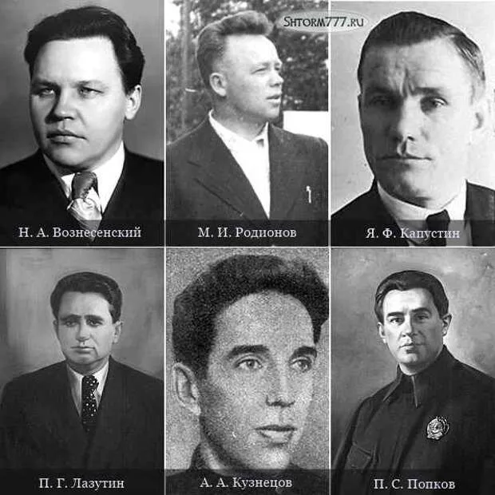
Ленинградское дело
серия судебных процессов в конце 1940-х — начале 1950-х годов против партийных и государственных руководителей РСФСР в СССР, в ходе которых им были предъявлены обвинения во вражеско-подрывной работе и коррупции, а также использовании служебного положения в личных корыстных целях

Slide 19
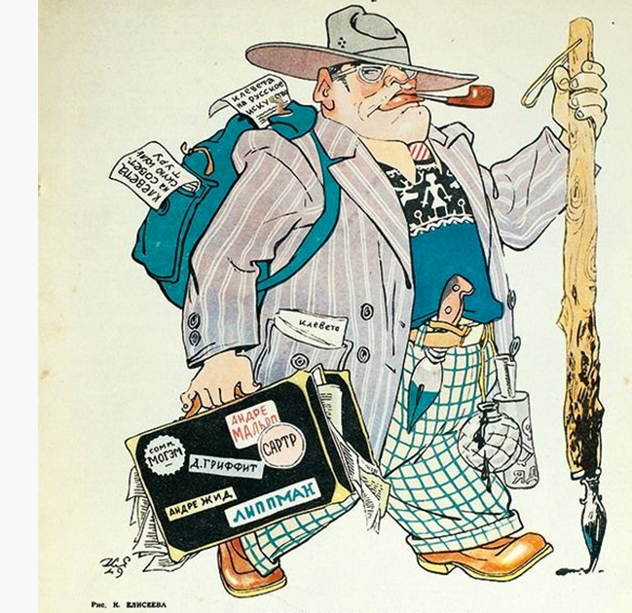
Борьба с "безродным космополитизмом"
массовая политическая кампания, проводившаяся в СССР в 1948—1953 годах и направленная против скептических и прозападных тенденций среди советской интеллигенции, которые рассматривались как «антипатриотические»

Slide 20
3. Внешняя политика

Slide 21
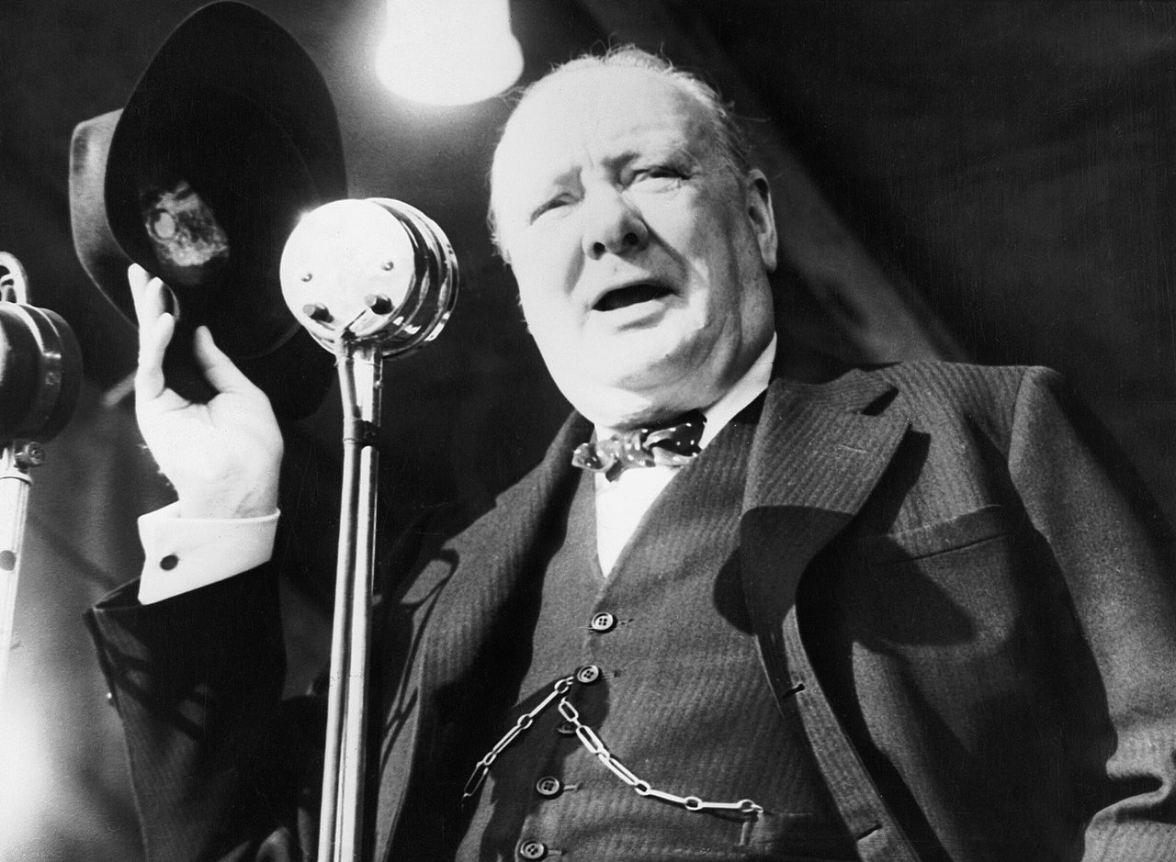
5 марта 1946 г. - речь Черчеля в Фултоне

Slide 22
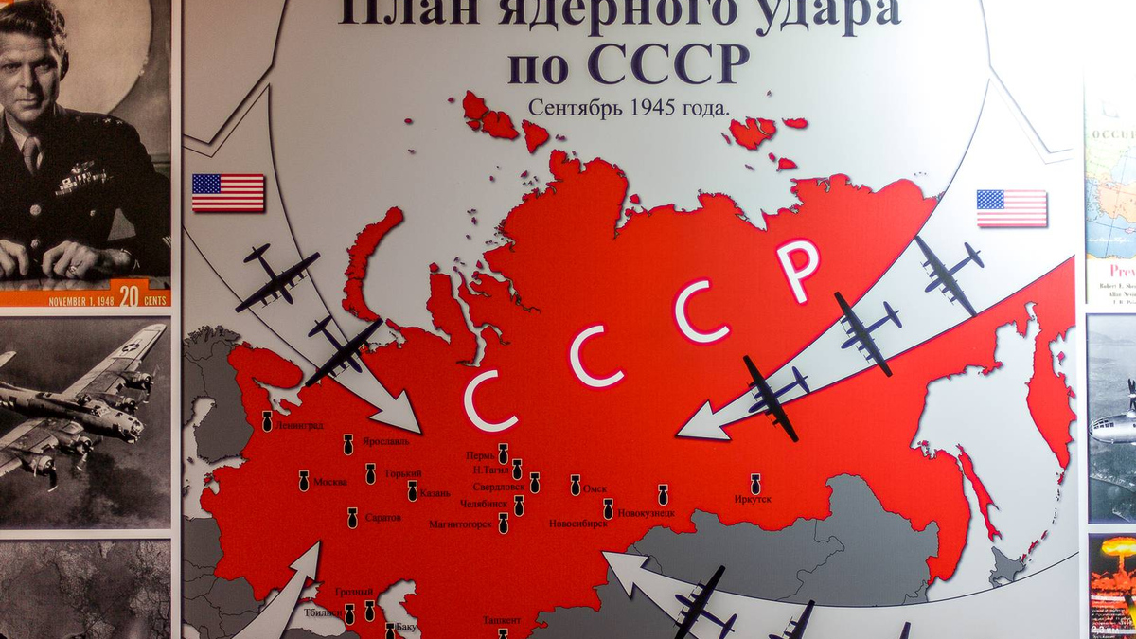

Slide 23
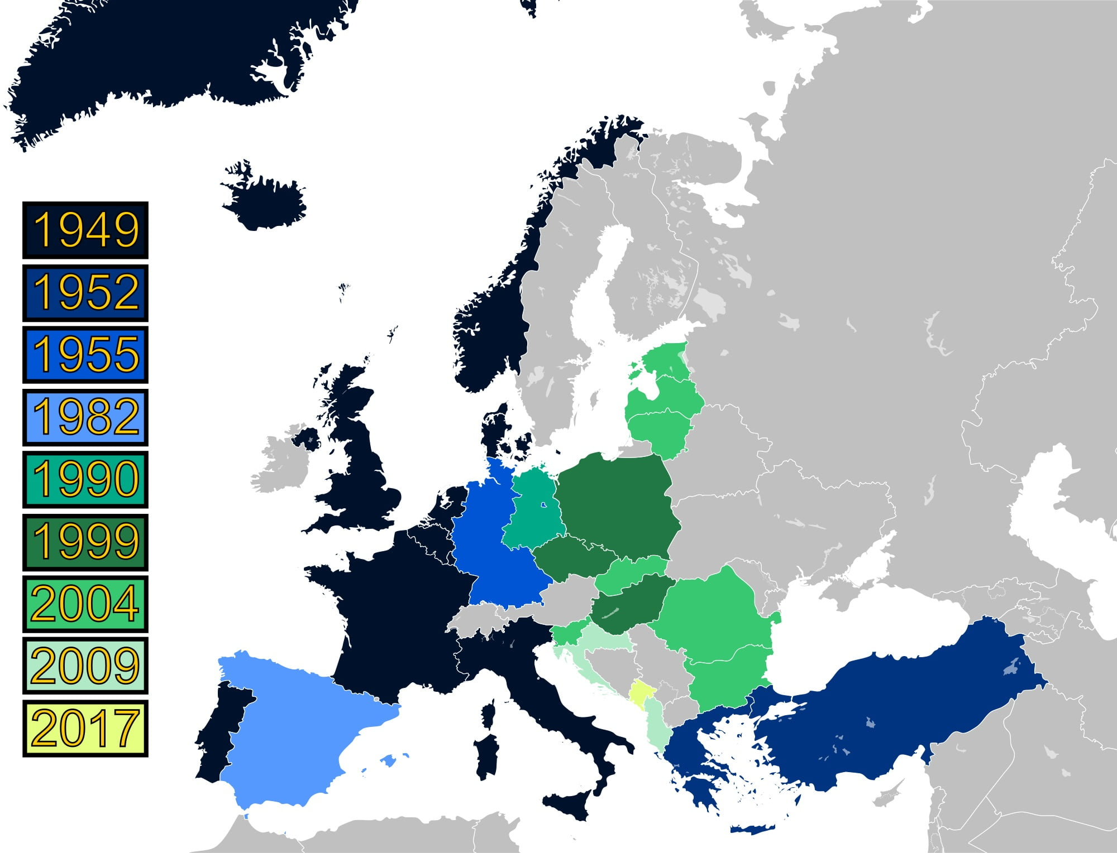
1949 г. - создание НАТО

Slide 24
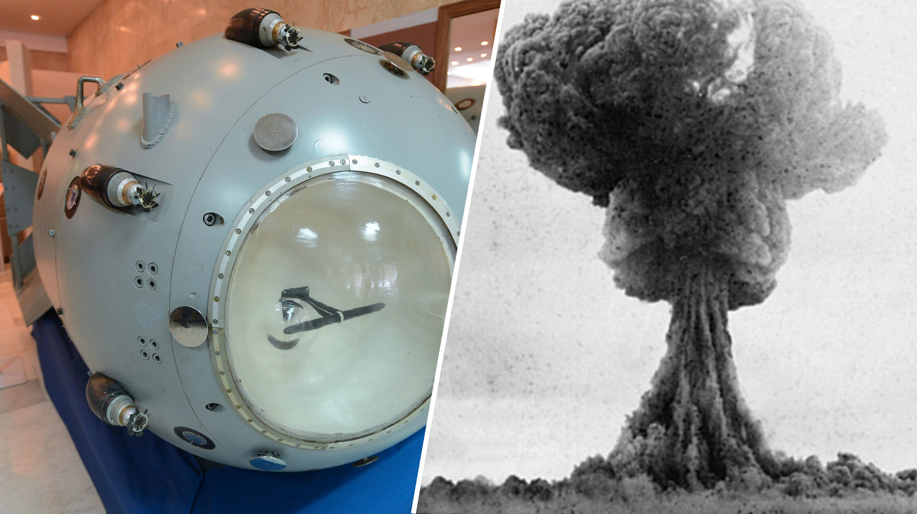
29 августа 1949 г. - испытание СССР атомной бомбы

Slide 25
Контроль знаний

Slide 26
Домашнее задание

Slide 27

Тест, д/з, отметки, онлайн-урок

